Slide 1
Bezpieczeństwo cyfrowe dzieci i młodzieży
Prezentacja przygotowana dla charakterystyki okresu rozwojowego uczniów szkoły podstawowej uczęszczających do klas od 4 do 8

Slide 2
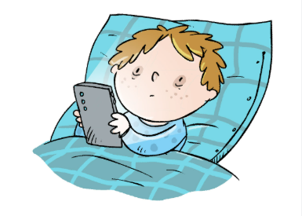
Bezpieczeństwo cyfrowe
(klasy 4-8)
Higiena cyfrowa, emocje i myślenie dziecka w świecie technologii

Slide 3
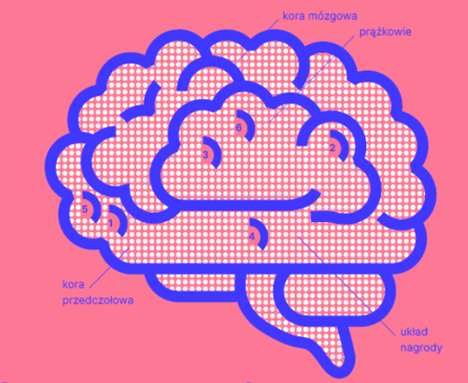
Dlaczego ten temat jest kluczowy?
• Mózg dziecka nadal się rozwija – szczególnie obszary odpowiedzialne za samokontrolę
• Technologie silnie pobudzają układ nagrody
• Dzieci nie mają jeszcze dojrzałych mechanizmów oceny ryzyka

Slide 4
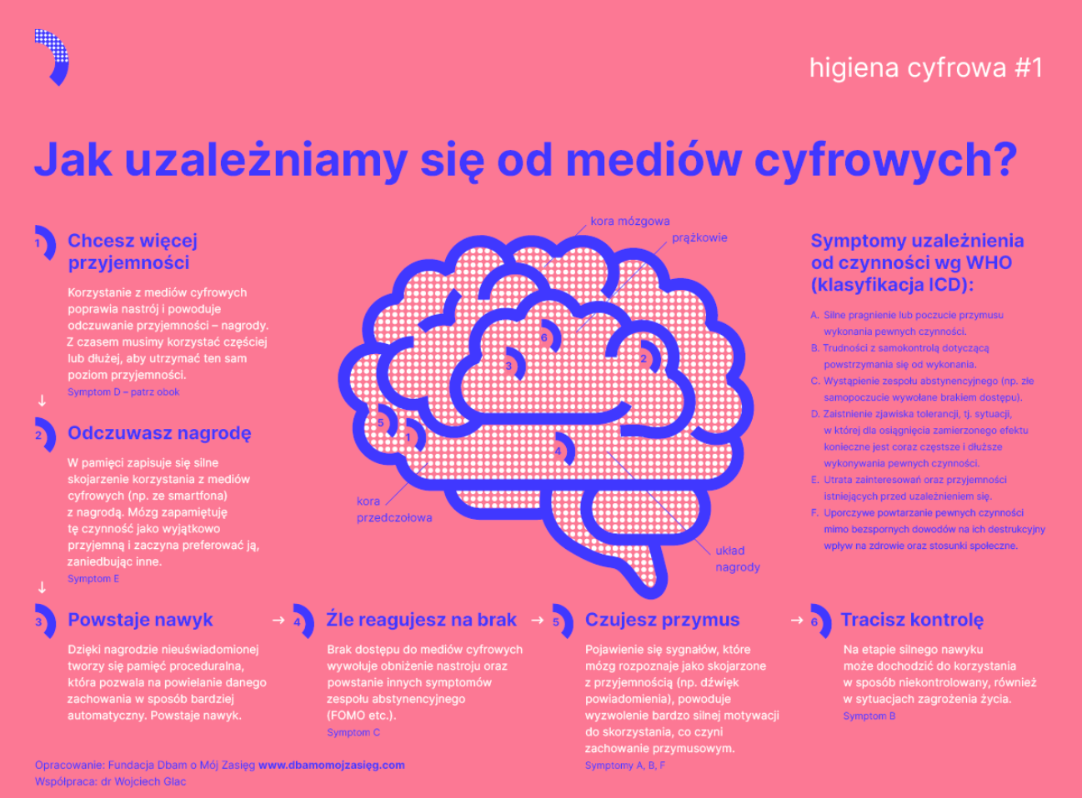

Slide 5

Czym jest higiena cyfrowa? (ujęcie psychologiczne)
Higiena cyfrowa to dbanie o równowagę między światem online i offline
• regulacja emocji
• koncentracja uwagi
• poczucie bezpieczeństwa
• zdrowe relacje

Slide 6

Rozwój emocjonalny a ekran
• Nadmiar bodźców utrudnia wyciszenie emocji
• Ekran często zastępuje rozmowę o emocjach
• Dzieci uczą się regulacji emocji przez relację, nie aplikację

Slide 7

Układ nagrody i uzależnienie
• Gry i media społecznościowe aktywują dopaminę - hormon odpowiedzialny za odczuwanie przyjemności i poprawę nastrój
• Dziecko chce więcej – nie dlatego, że jest niegrzeczne; w ten nieumiejętny sposób reguluje swój nastrój, a jednocześnie prowadzi do przeciążenia układu nerwowego
• Brak granic = trudności z samokontrolą

Slide 8

Czas ekranowy – perspektywa poznawcza
• Przeciążenie uwagi
• Spłycenie myślenia
• Trudności z pamięcią roboczą
• Problemy z nauką i koncentracją

Slide 9
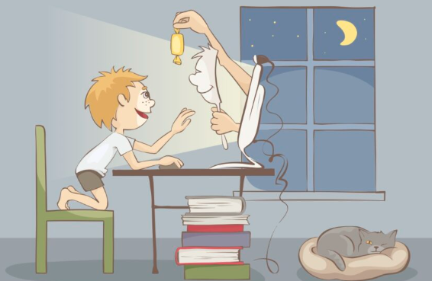
Dlaczego dzieci wierzą w to, co widzą w internecie?
• Myślenie konkretne i dosłowne
• Brak doświadczenia życiowego
• Autorytet technologii
• Trudność w odróżnianiu opinii od faktów

Slide 10

Krytyczne myślenie – jak je wspierać?
Uczymy dziecko zatrzymania się i refleksji:
• Czy to ma sens?
• Kto to stworzył?
• Czy to mnie straszy lub manipuluje?

Slide 11
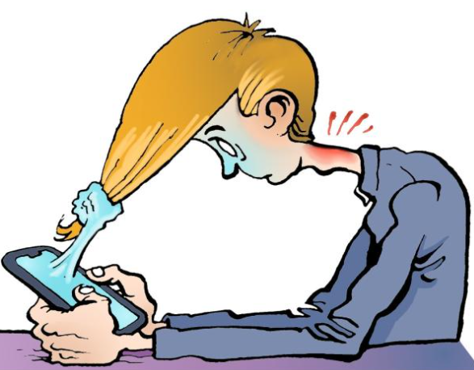
Sztuczna inteligencja a dziecko
• AI mówi pewnie – ale nie zawsze prawdziwie
• Dziecko może traktować AI jak autorytet
• Potrzebna rozmowa: AI to program, nie osoba

Slide 12
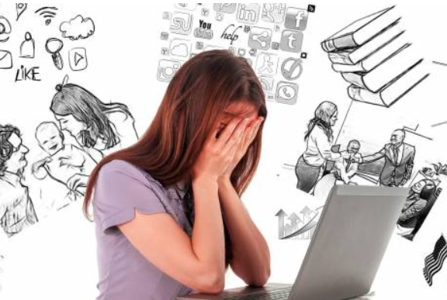
Emocjonalne zagrożenia online
• Porównywanie się
• Obniżenie samooceny
• Lęk społeczny
• Cyberprzemoc

Slide 13
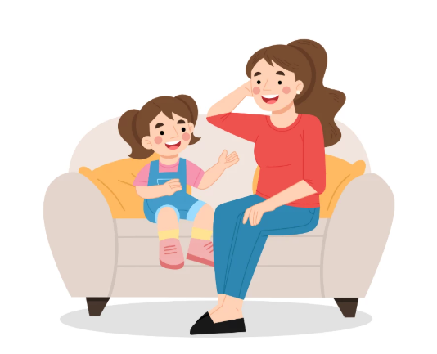
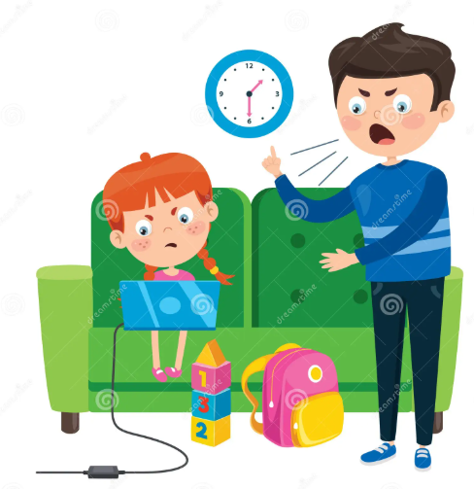
Rola rodzica – bezpieczna baza
• Rozmowa zamiast zakazów
• Zainteresowanie zamiast kontroli
• Granice dają dziecku poczucie bezpieczeństwa

Slide 14

Jak reagować, gdy dziecko się buntuje?
• Nazwij emocje dziecka
• Zachowaj spokój
• Konsekwencja bez kar
• Wspólne ustalanie zasad

Slide 15
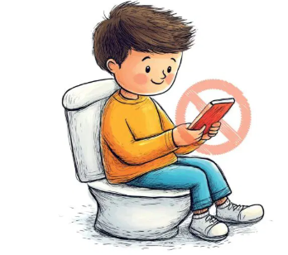
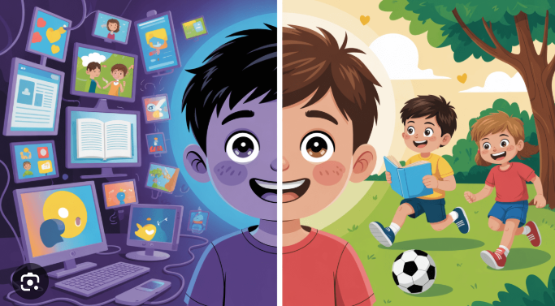
Zasady higieny cyfrowej w domu
• Stałe pory korzystania z ekranów
• Brak telefonu przed snem
• Ekran poza sypialnią
• Rozmowy o tym, co dziecko widzi

Slide 16
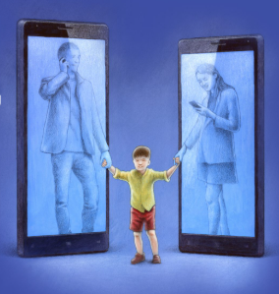
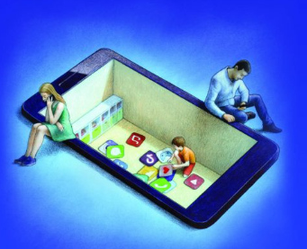
Współpraca szkoła–dom
Dziecko najlepiej funkcjonuje, gdy:
• zasady są spójne
• dorośli mówią jednym głosem
• emocje dziecka są zauważane

Slide 17

Podsumowanie
Higiena cyfrowa to troska o rozwój emocjonalny i poznawczy dziecka.
Najważniejszym „filtrem” bezpieczeństwa jest relacja z dorosłym.

Slide 18
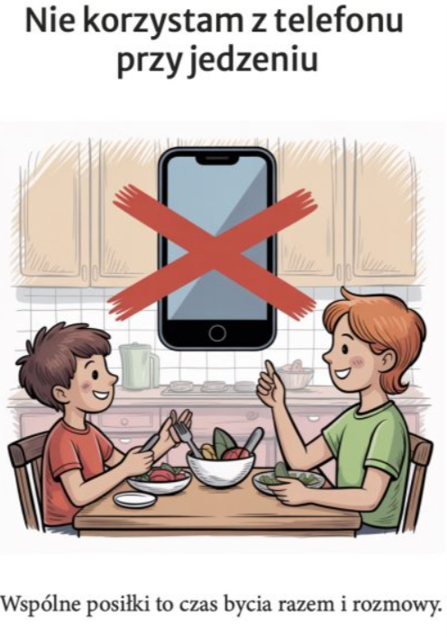

Slide 19
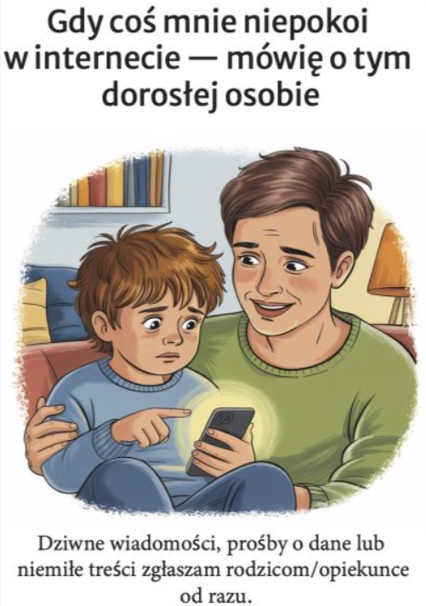

Slide 20


Slide 21
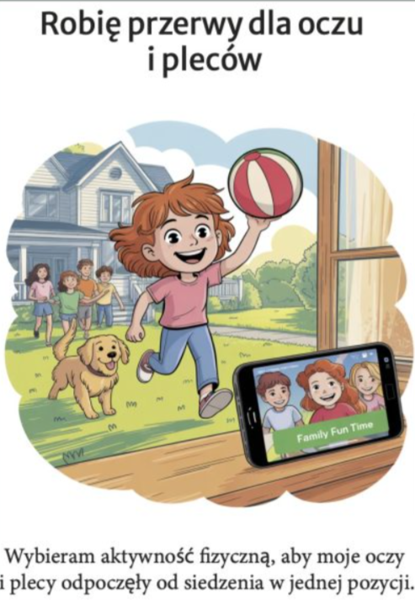

Slide 22
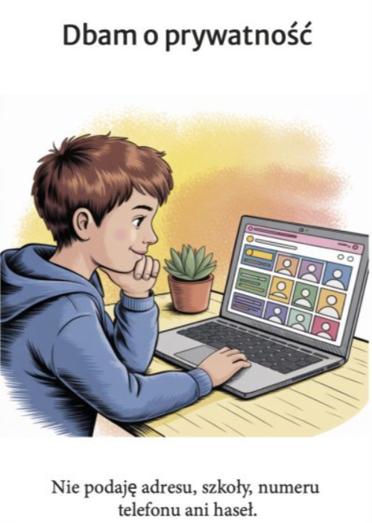

Slide 23


Slide 24
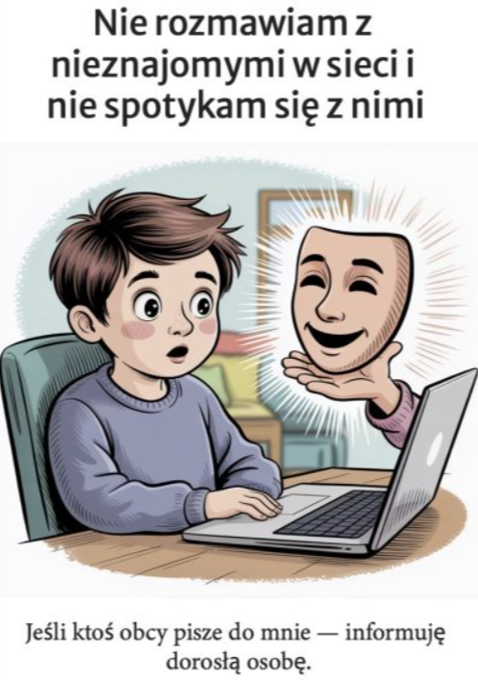

Slide 25
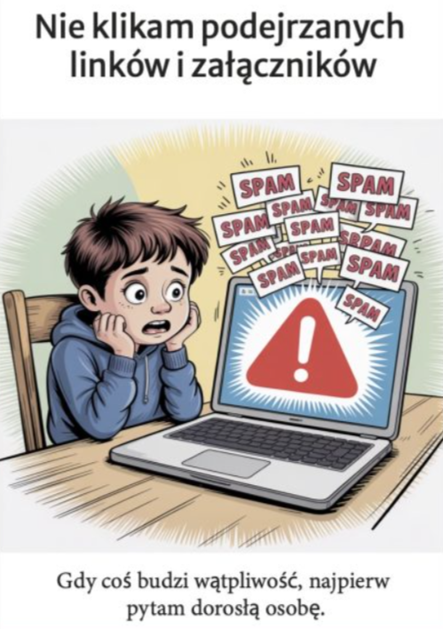

Slide 26
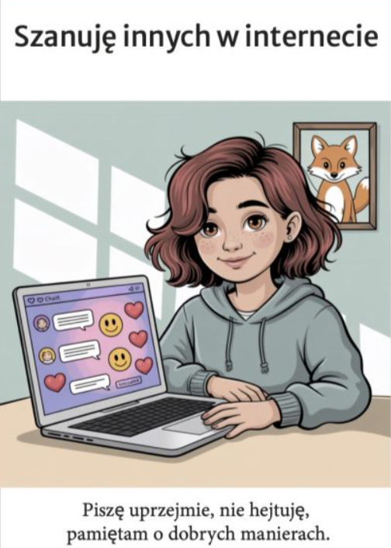

Slide 27
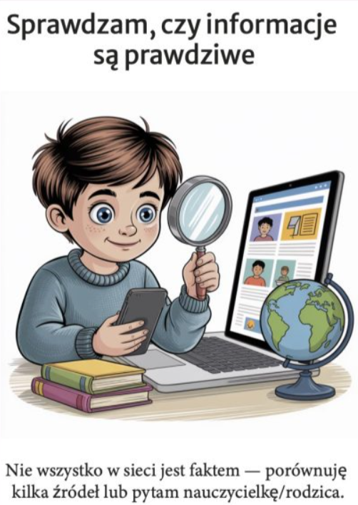

Slide 28
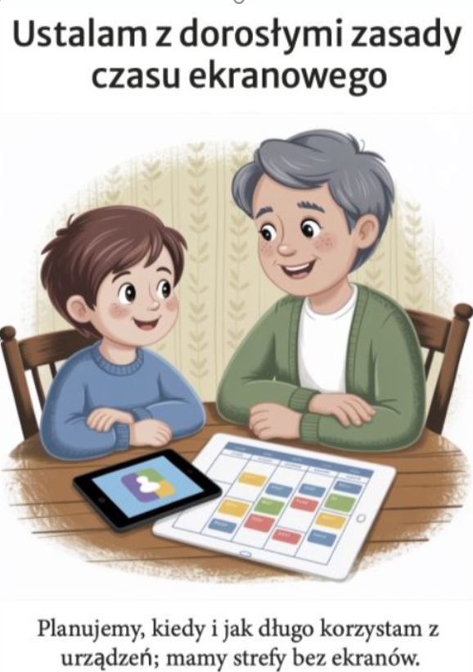

Slide 29
